Slide 1
AS CARACTERÍSTICAS DA SUA PRÓPRIA CASA
2 quartos
1 banheiro
72 m²
A cada tem 20 anos
Eletrodomésticos tem 10 anos
Distância de escolas, parques: 2km

Slide 2
OS DADOS DO SEU HISTÓRICO DE SAÚDE USADO PARA PREVISÃO
Masculino, 33 anos
Glicose medida 3 vezes de forma consecutiva: normal, normal, mais alta que o normal
Peso: 75 kg
Altura: 1,75
Ingere 3200 calorias por dia
Se exercita 50 min por dia
A família tem histórico de diabetes

Slide 3
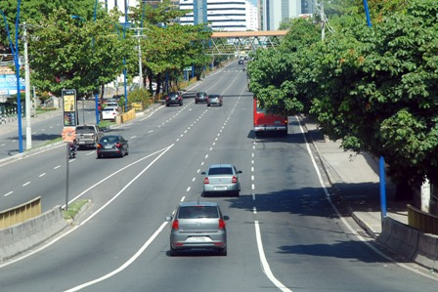
VISTA ATUAL DO TRÂNSITO

Slide 4
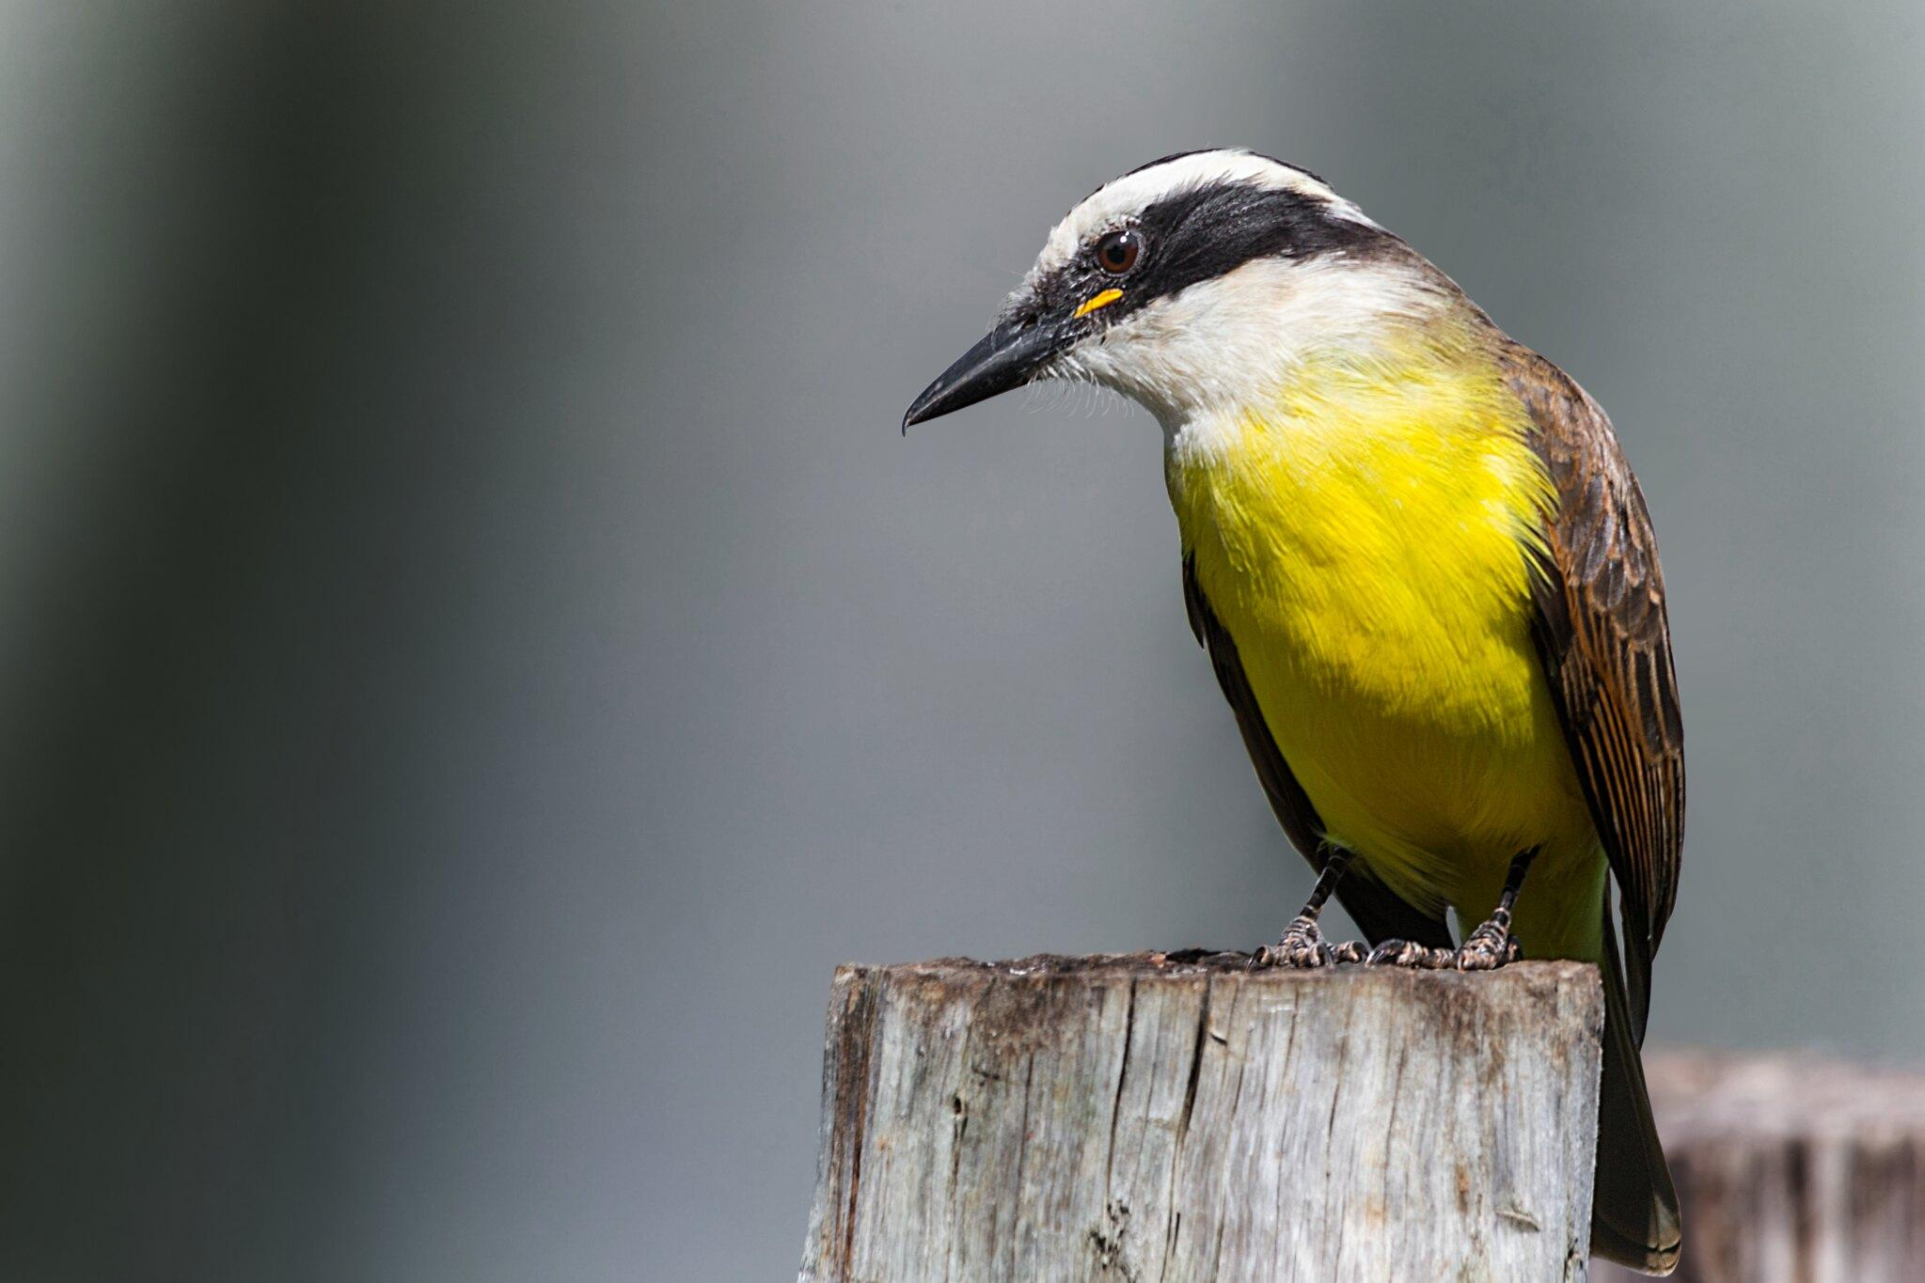
IMAGEM QUE VOCÊ CARREGA

